Slide 1
세계지방정부기후총회 (2025.04.15)
경기도 전력발전 및
에너지소비 현황과 이슈
경기연구원 기후환경정보센터장
김 한 수

Slide 2
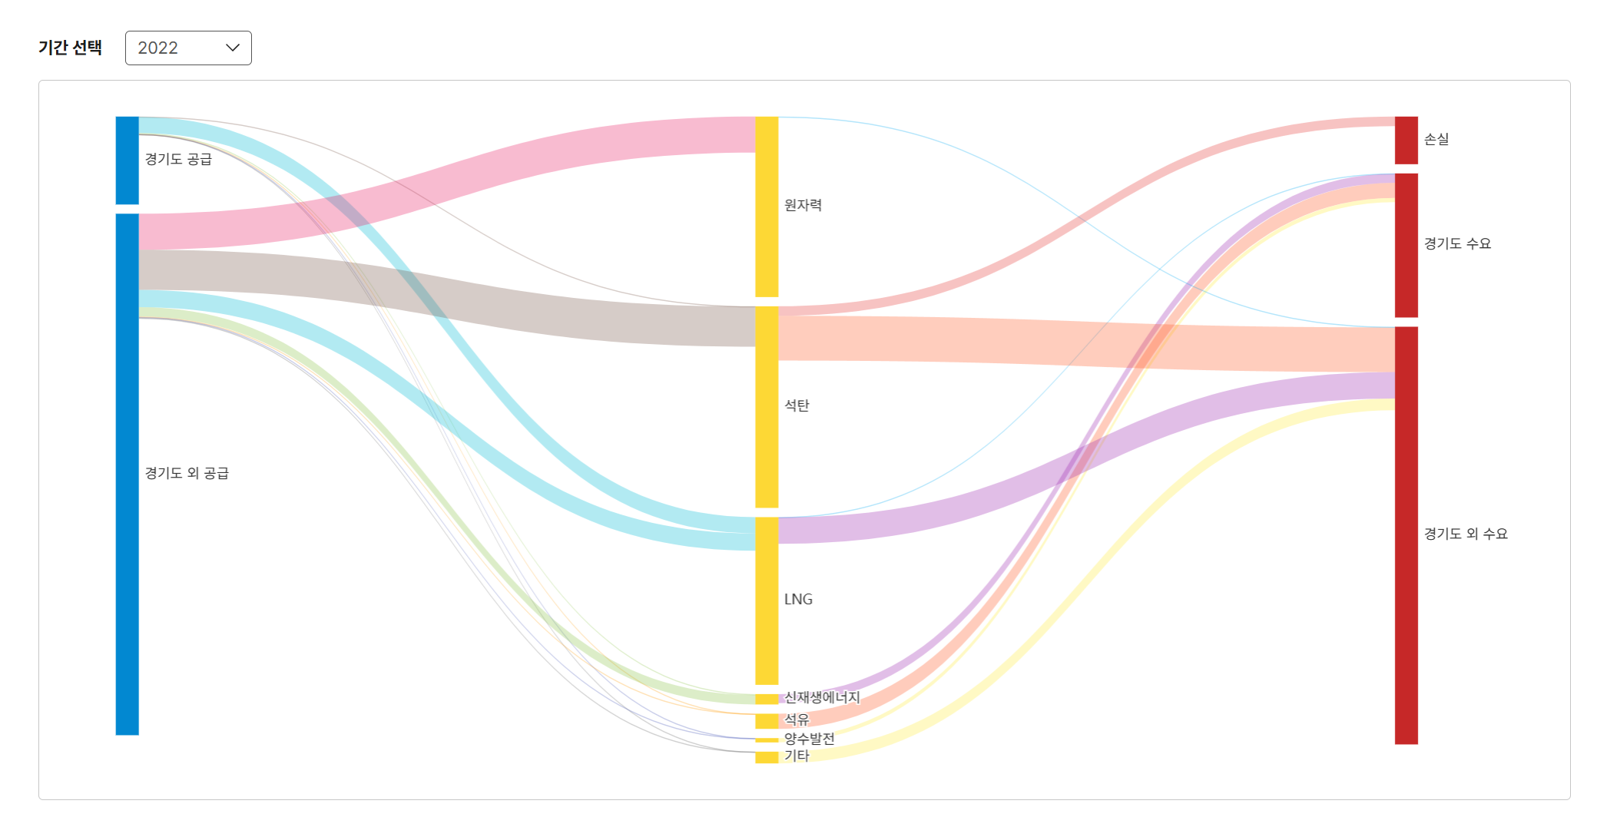
00
경기도 전력 수급 흐름
올포에서 플랫폼 구축하면
그림 교체 필요

Slide 3
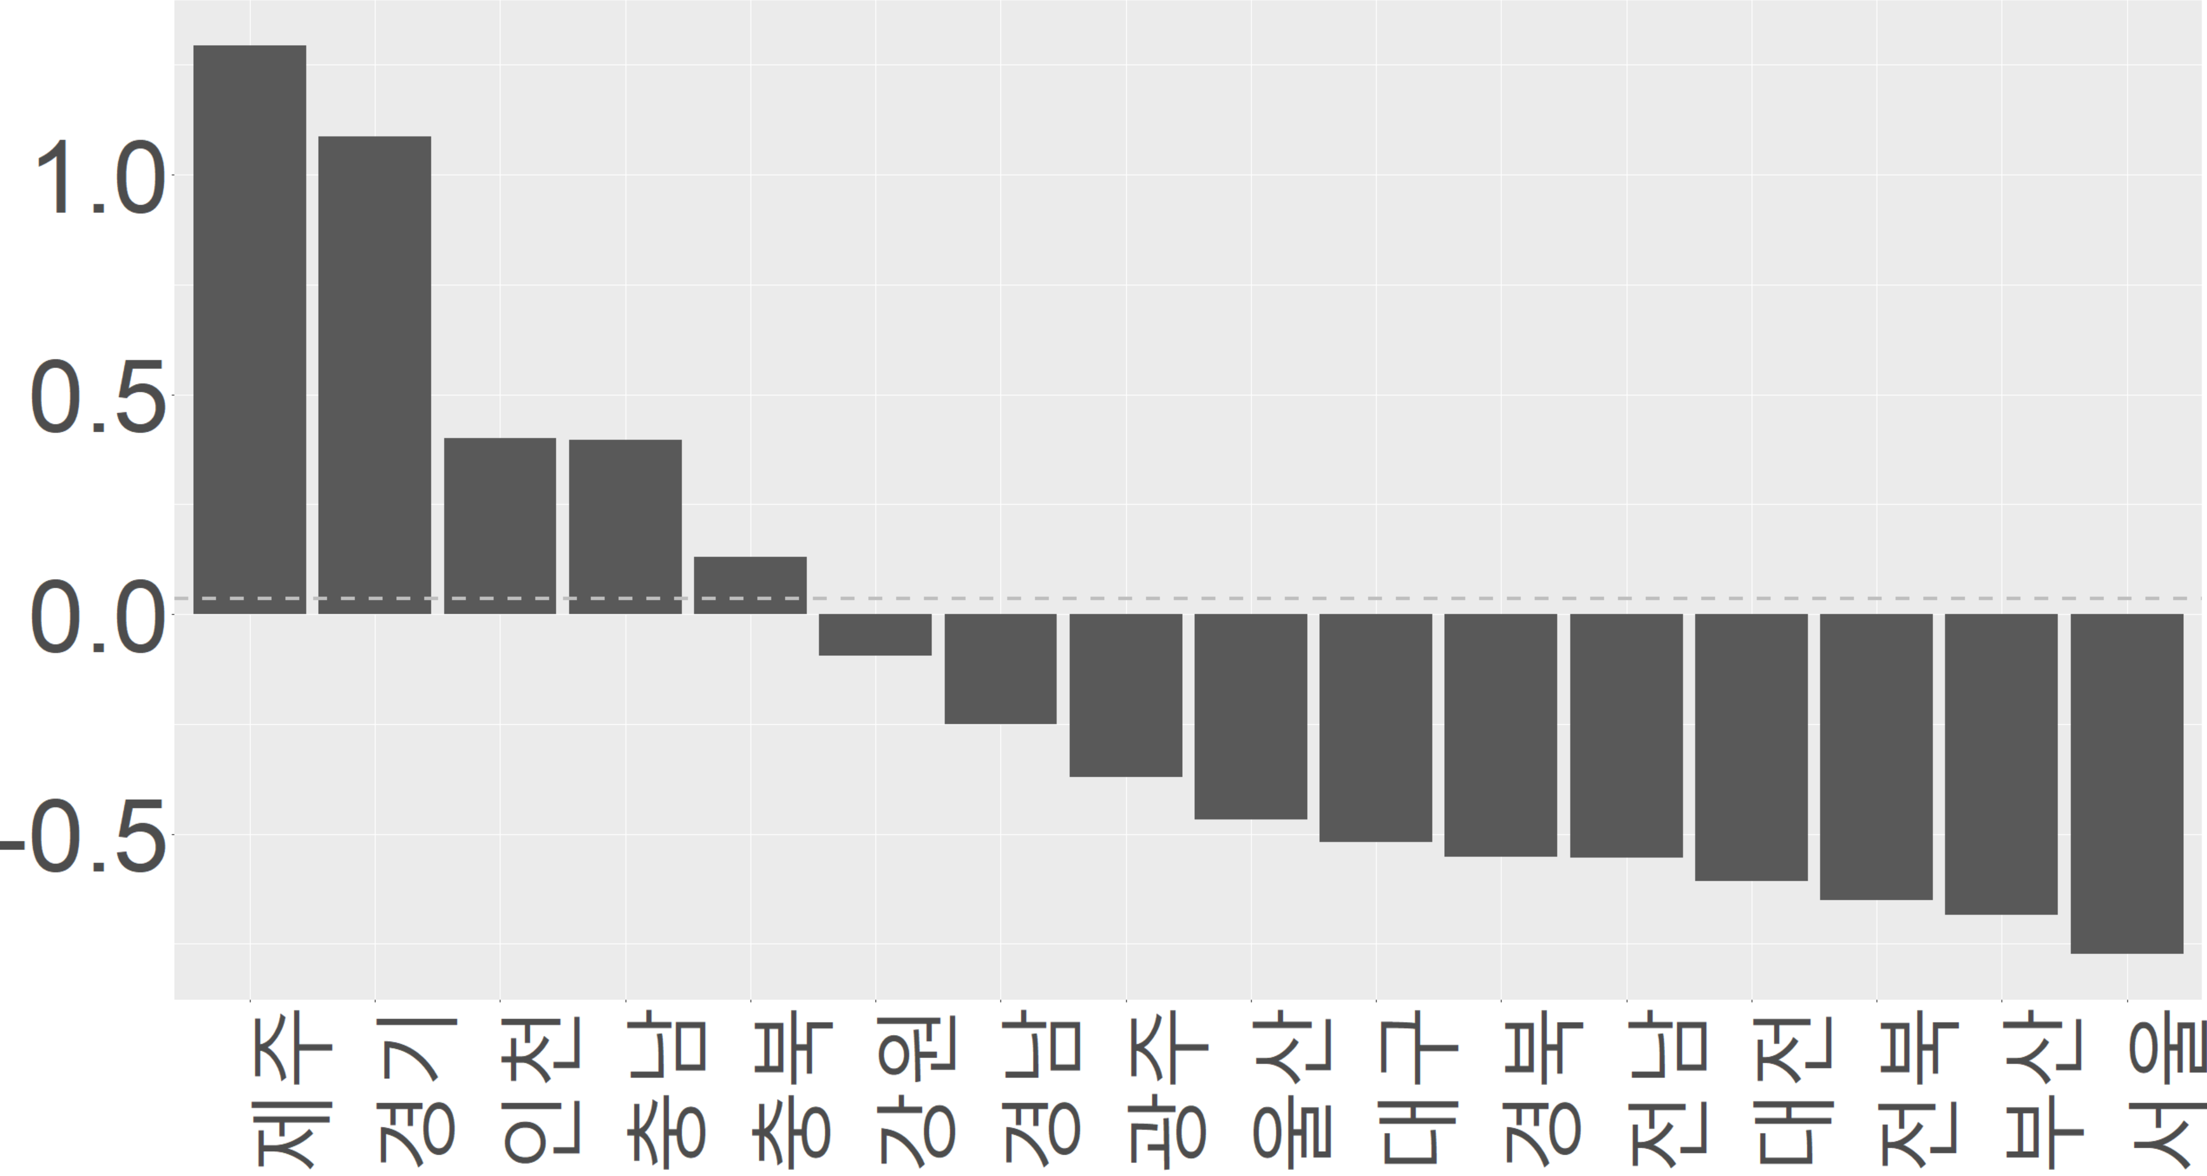
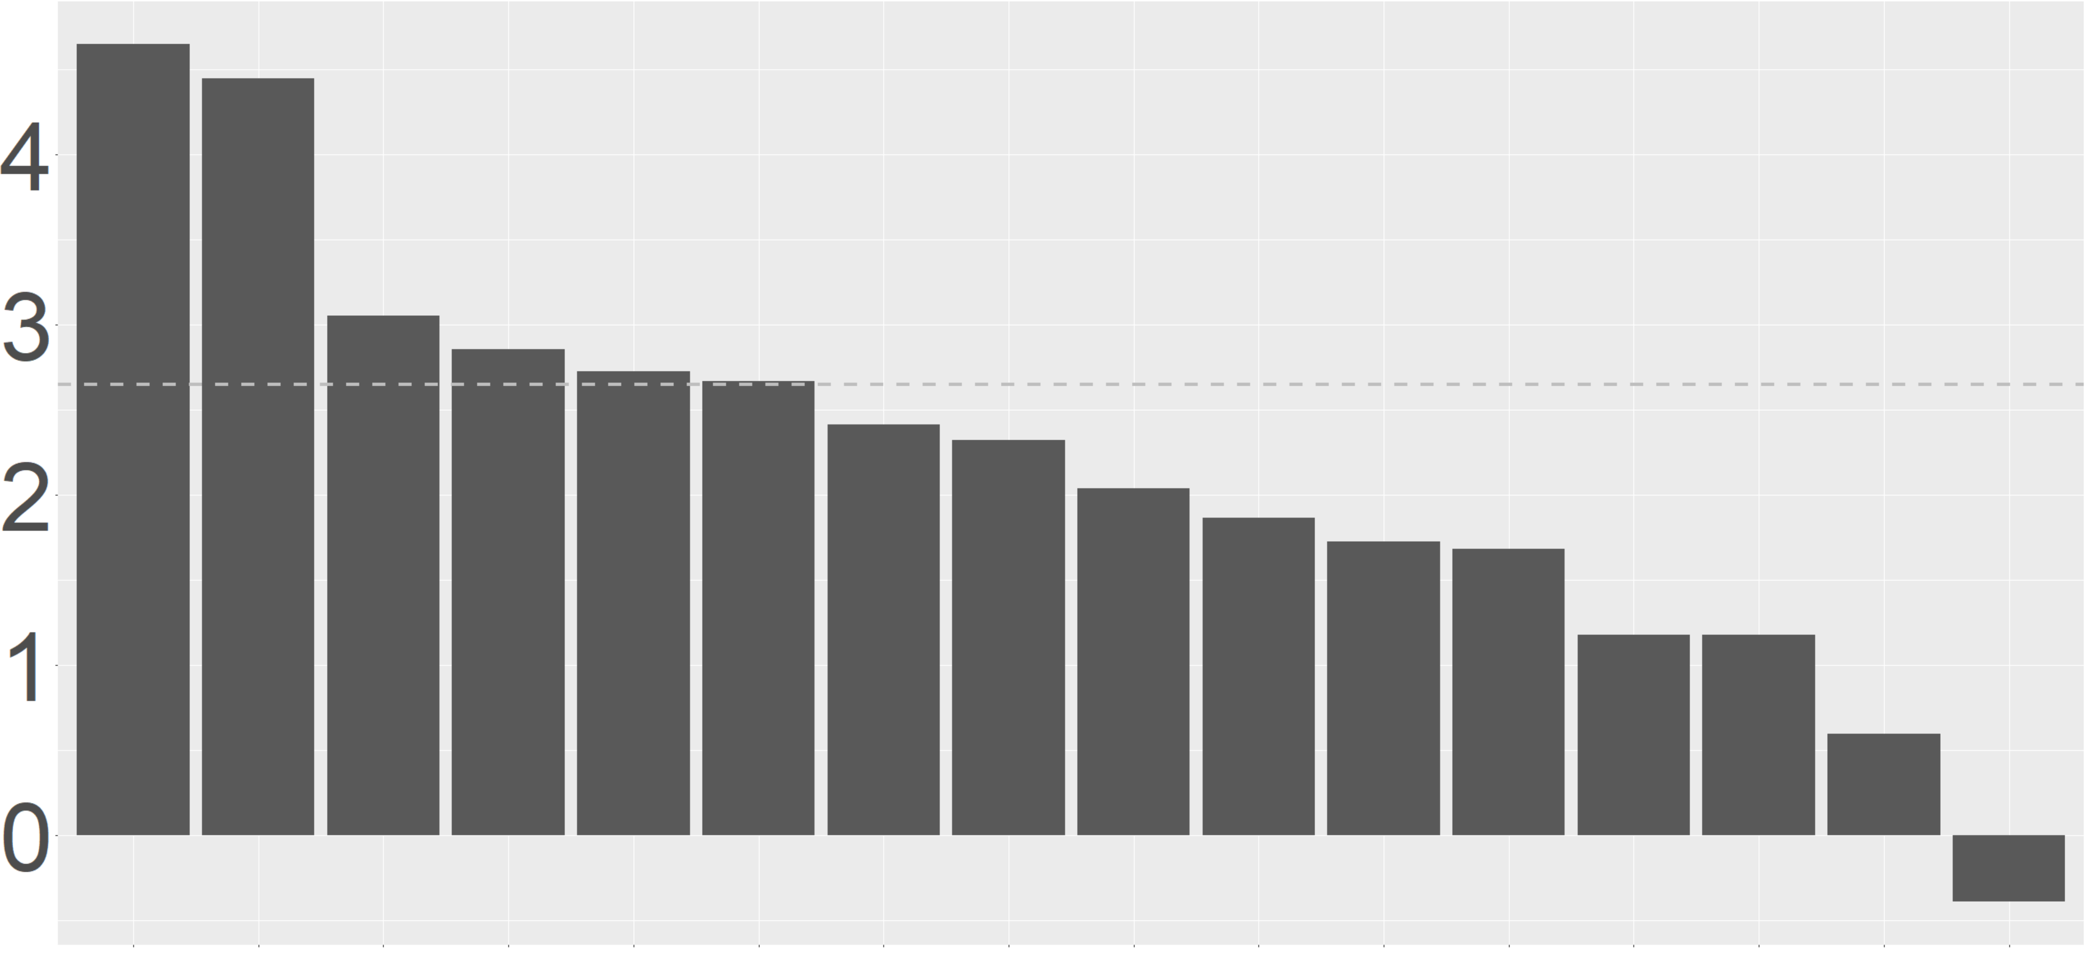
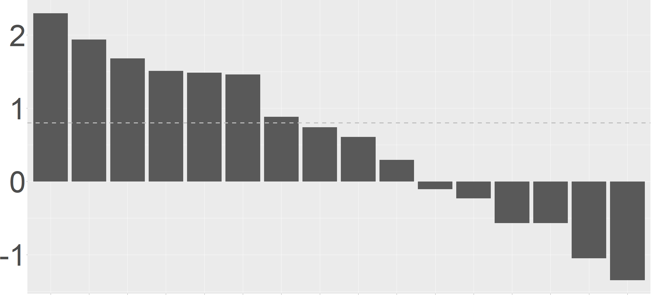
00
시·도별 사회경제 현황
최근 10년간 인구, GRDP, 사업체 수 증가 추이
인구와 경제규모의 성장으로 인해 전력수요 증가 예상
  (인구 연평균 증가율) 전국 0.035%, 경기도 1.09%. 전국에서 2번째 높은 증가율
  (GRDP 연평균 증가율) 전국 2.65%, 경기도 4.65%. 전국에서 가장 높은 증가율
  (사업체 수 연평균 증가율) 전국 0.8%, 경기도 2.30%. 전국에서 가장 높은 증가율
인구 증가율 (2013~2023 연평균)
지역내 총생산 증가율 (2012~2022 연평균)
사업체 수 증가율 (2012~2022 연평균)
(%)
(%)
(%)
전국평균: 2.65 %
전국평균: 0.80 %
전국평균: 0.035 %
제주
경기
인천
충남
충북
강원
경남
광주
울산
대구
경북
전남
대전
전북
부산
서울
경기
충북
제주
광주
인천
강원
대전
서울
충남
대구
부산
전북
경북
전남
경남
울산
경기
충남
충북
제주
전남
인천
강원
경북
전북
경남
대전
서울
부산
광주
울산
대구
출처: 전승호·김한수. (2024). 전국 시도 및 시군구의 온실가스 배출 요인 분해 분석: 경기도 재생에너지 보급의 필요성 도출, 자원· 환경경제연구, 33(4), 343-378.

Slide 4
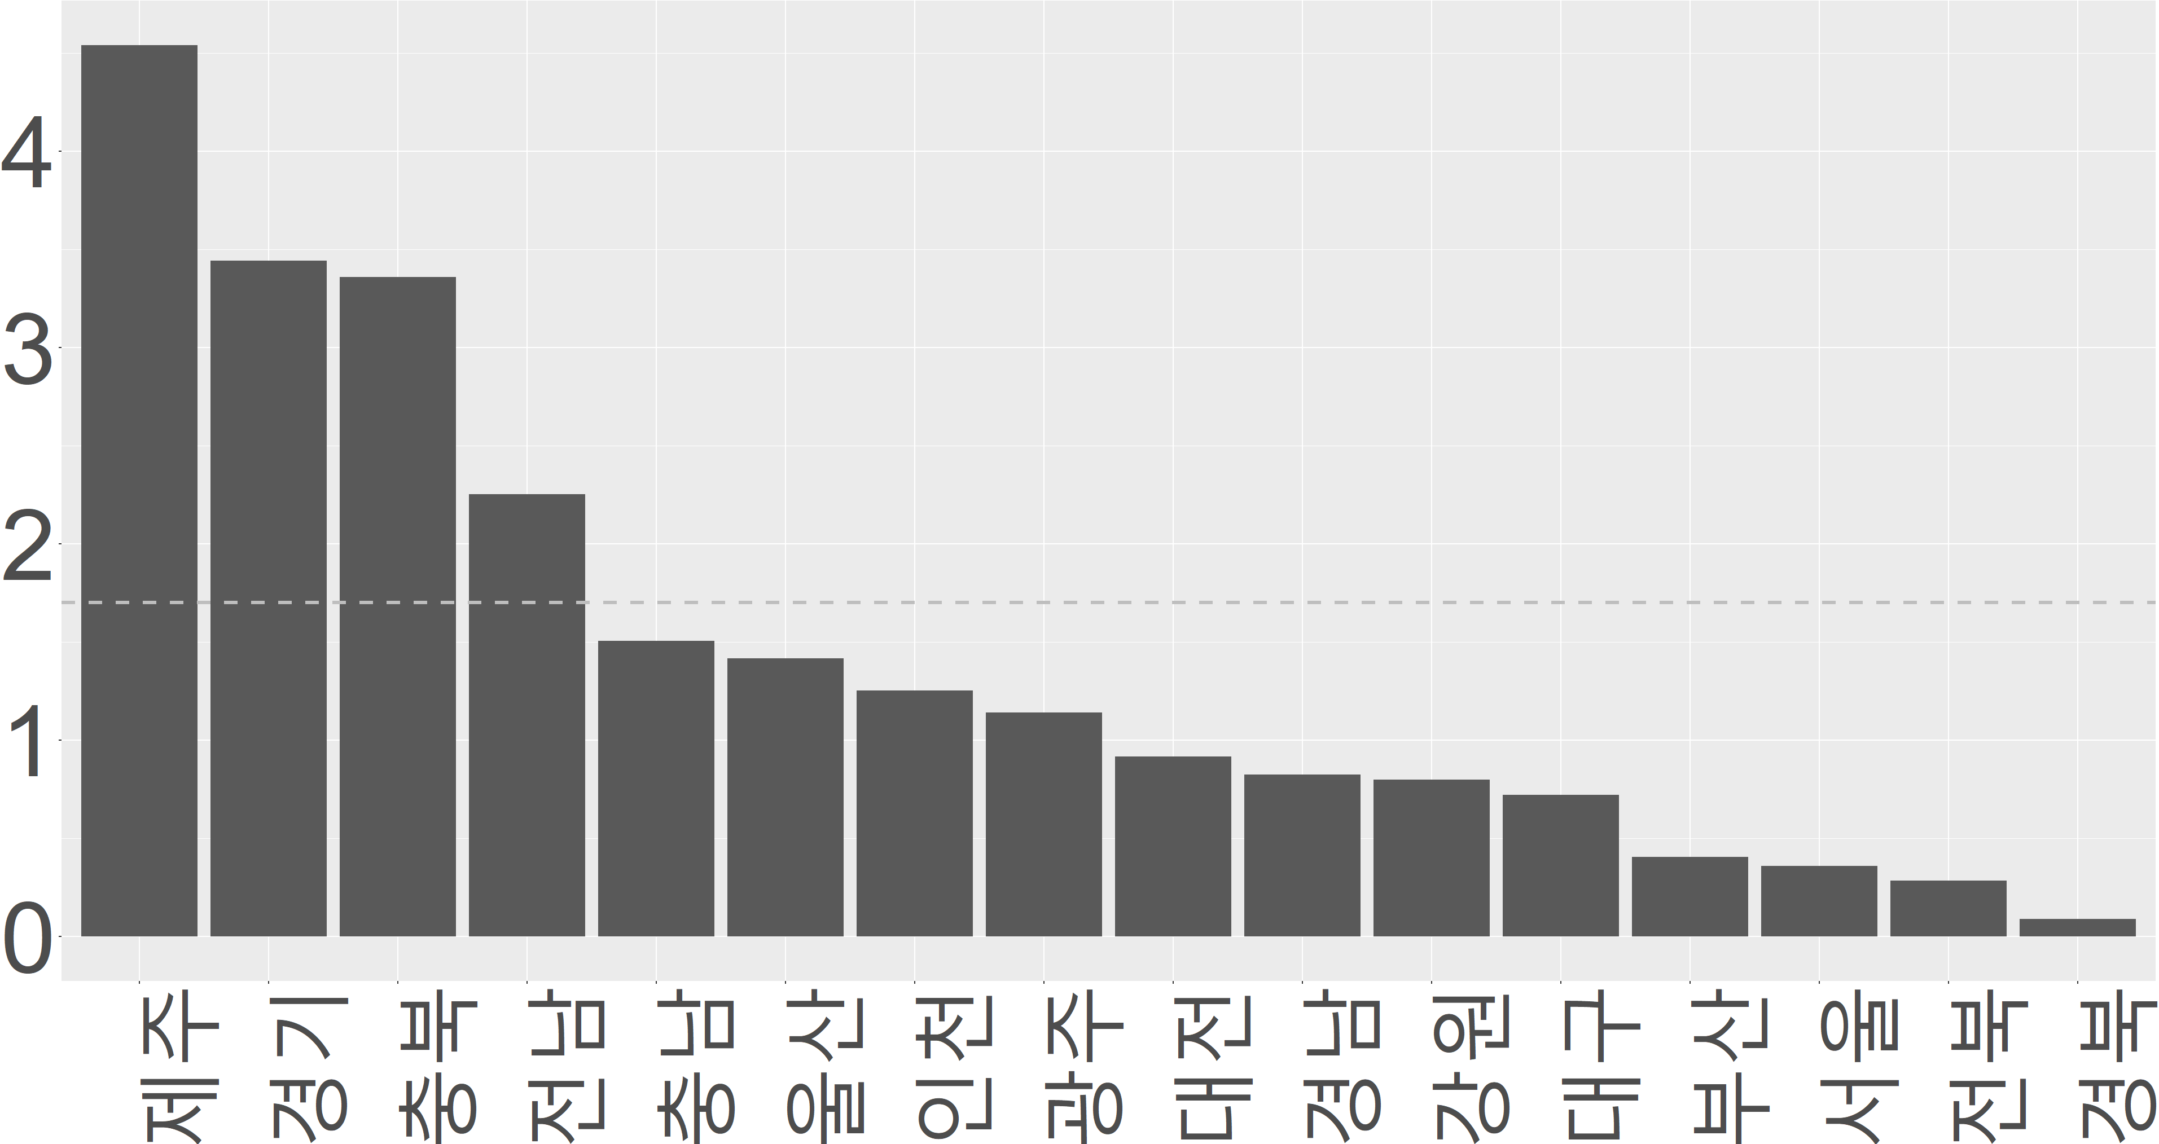
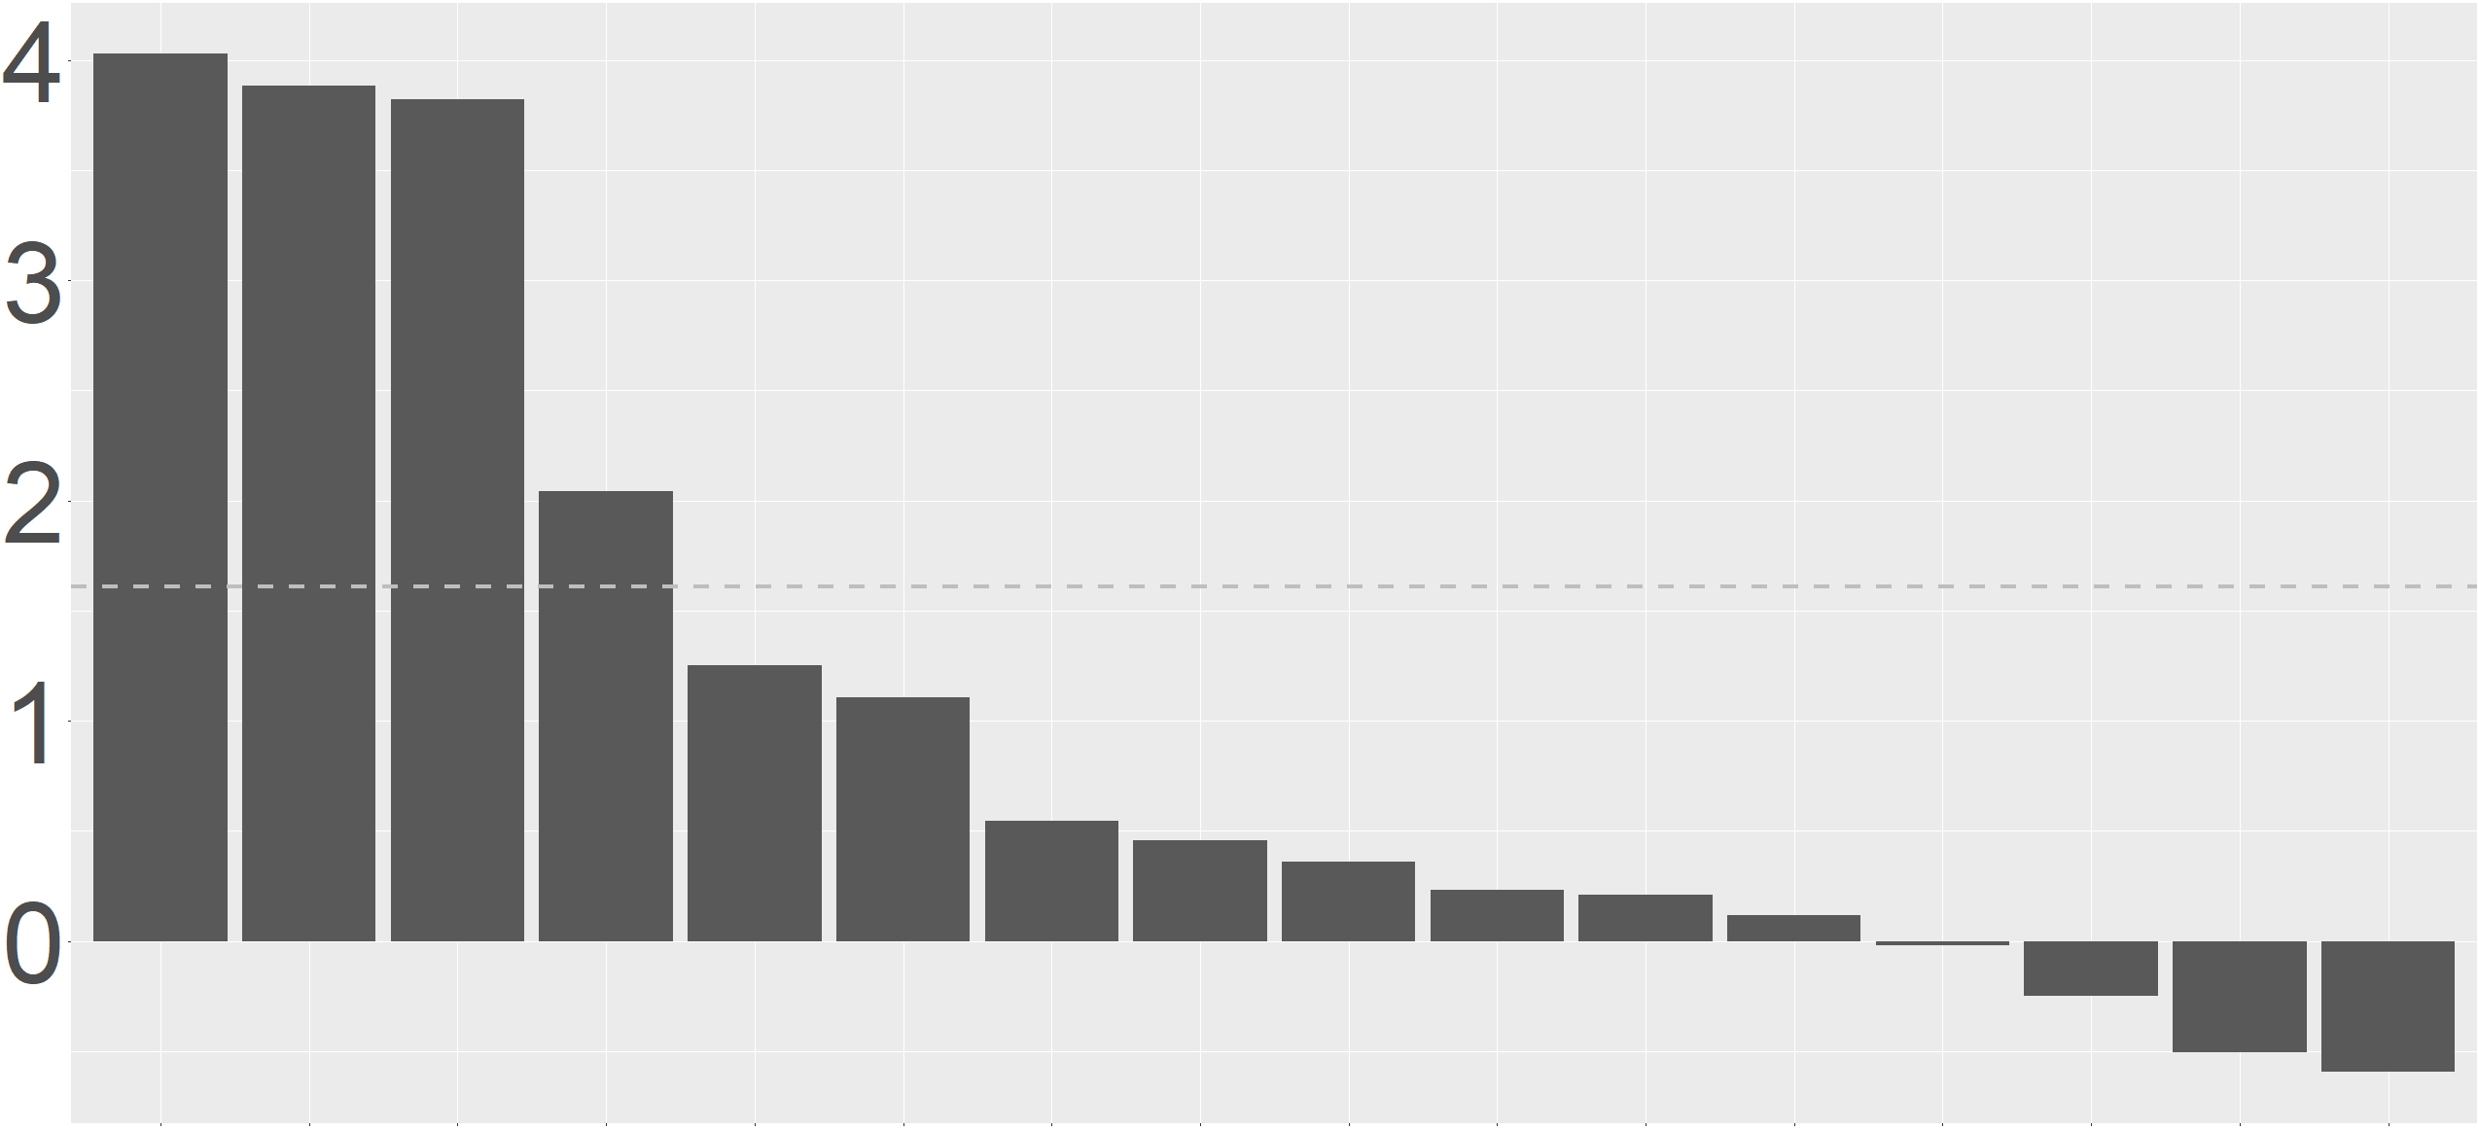
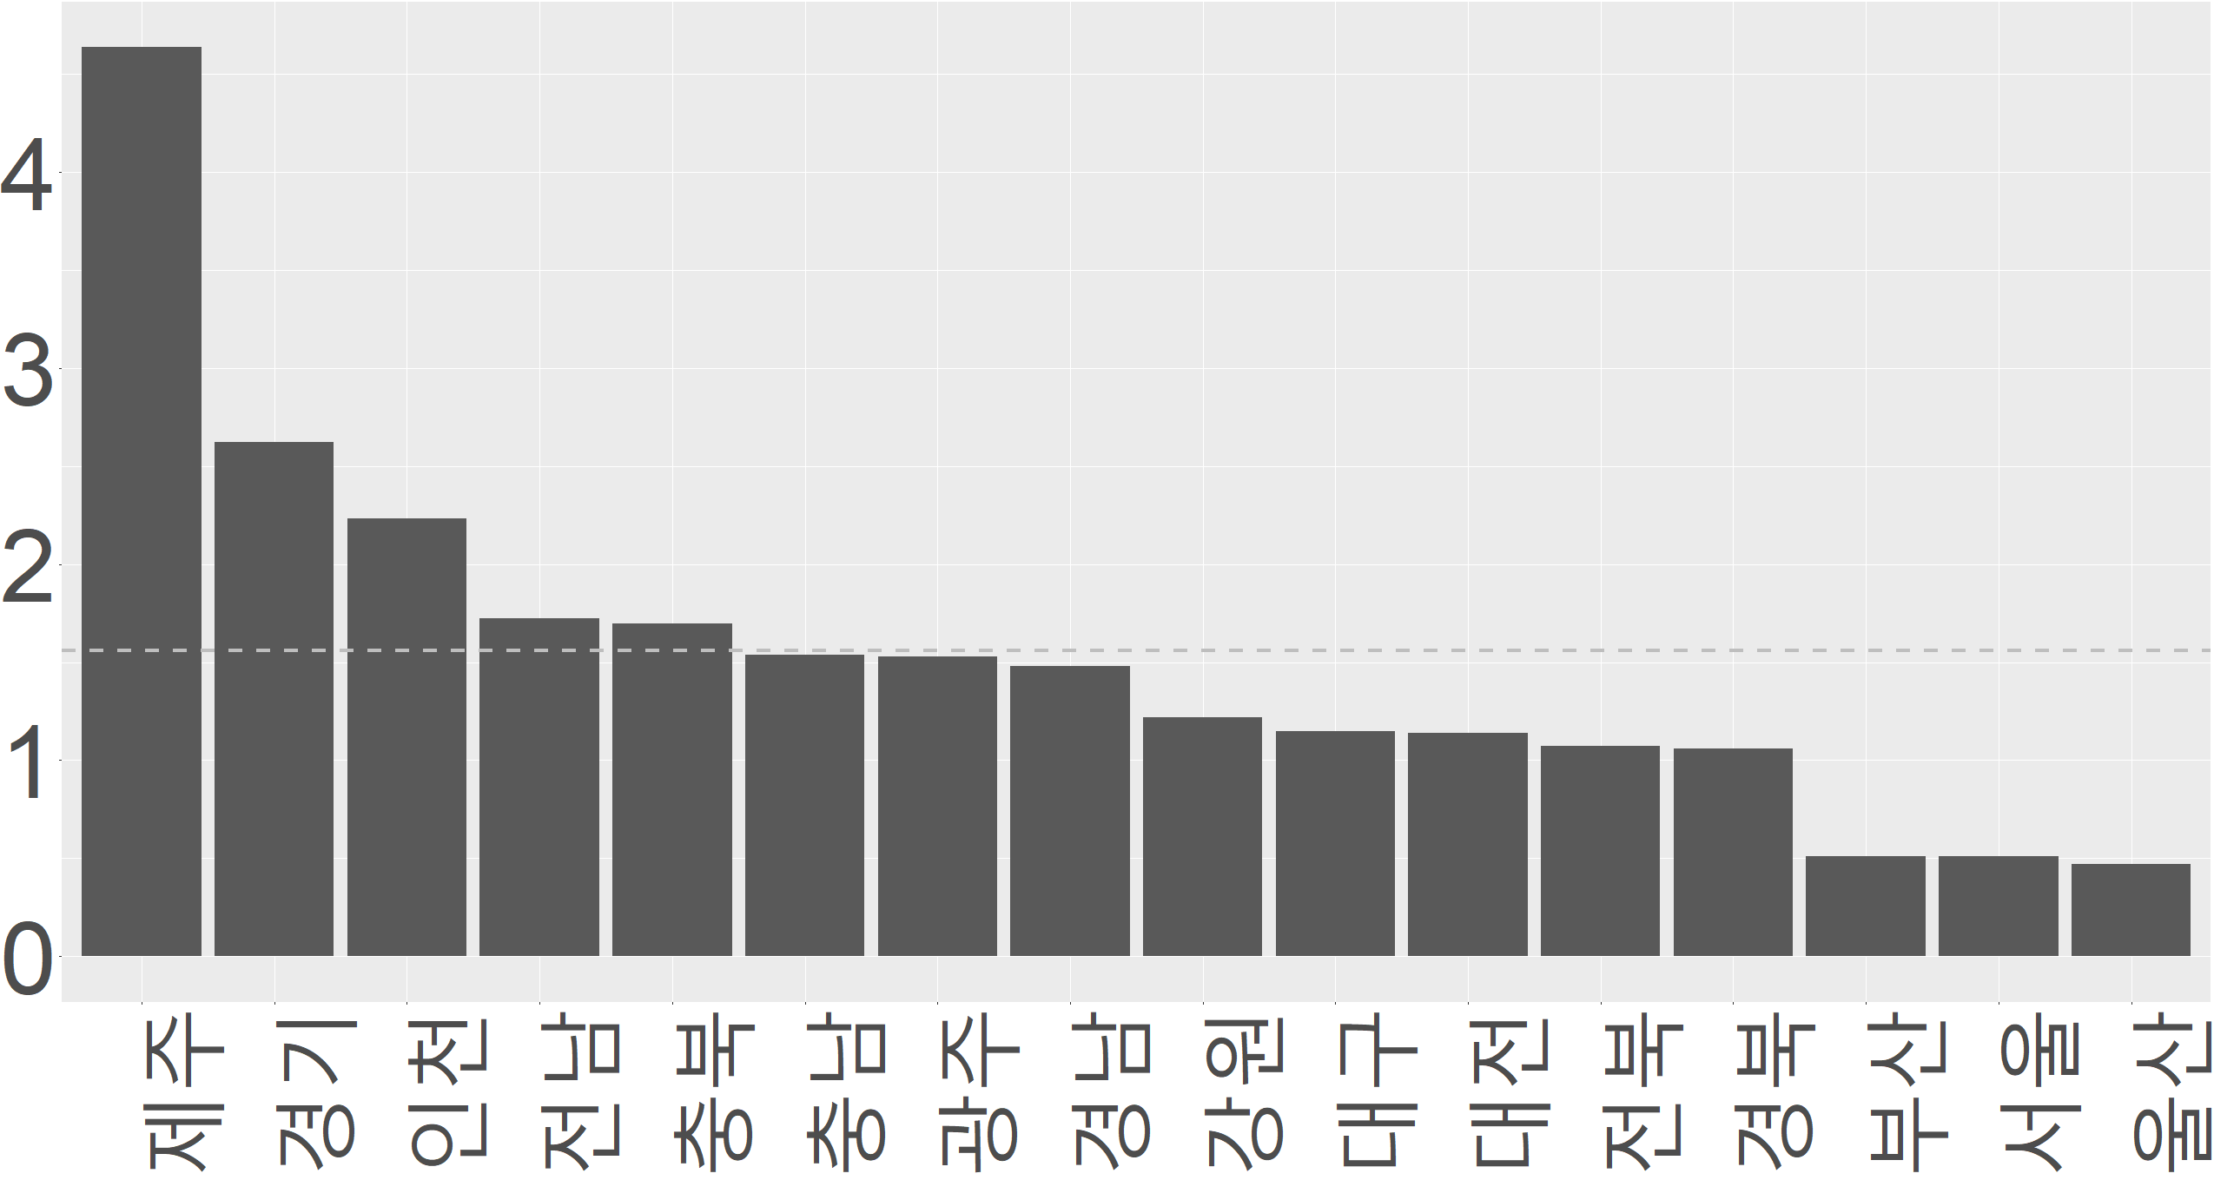
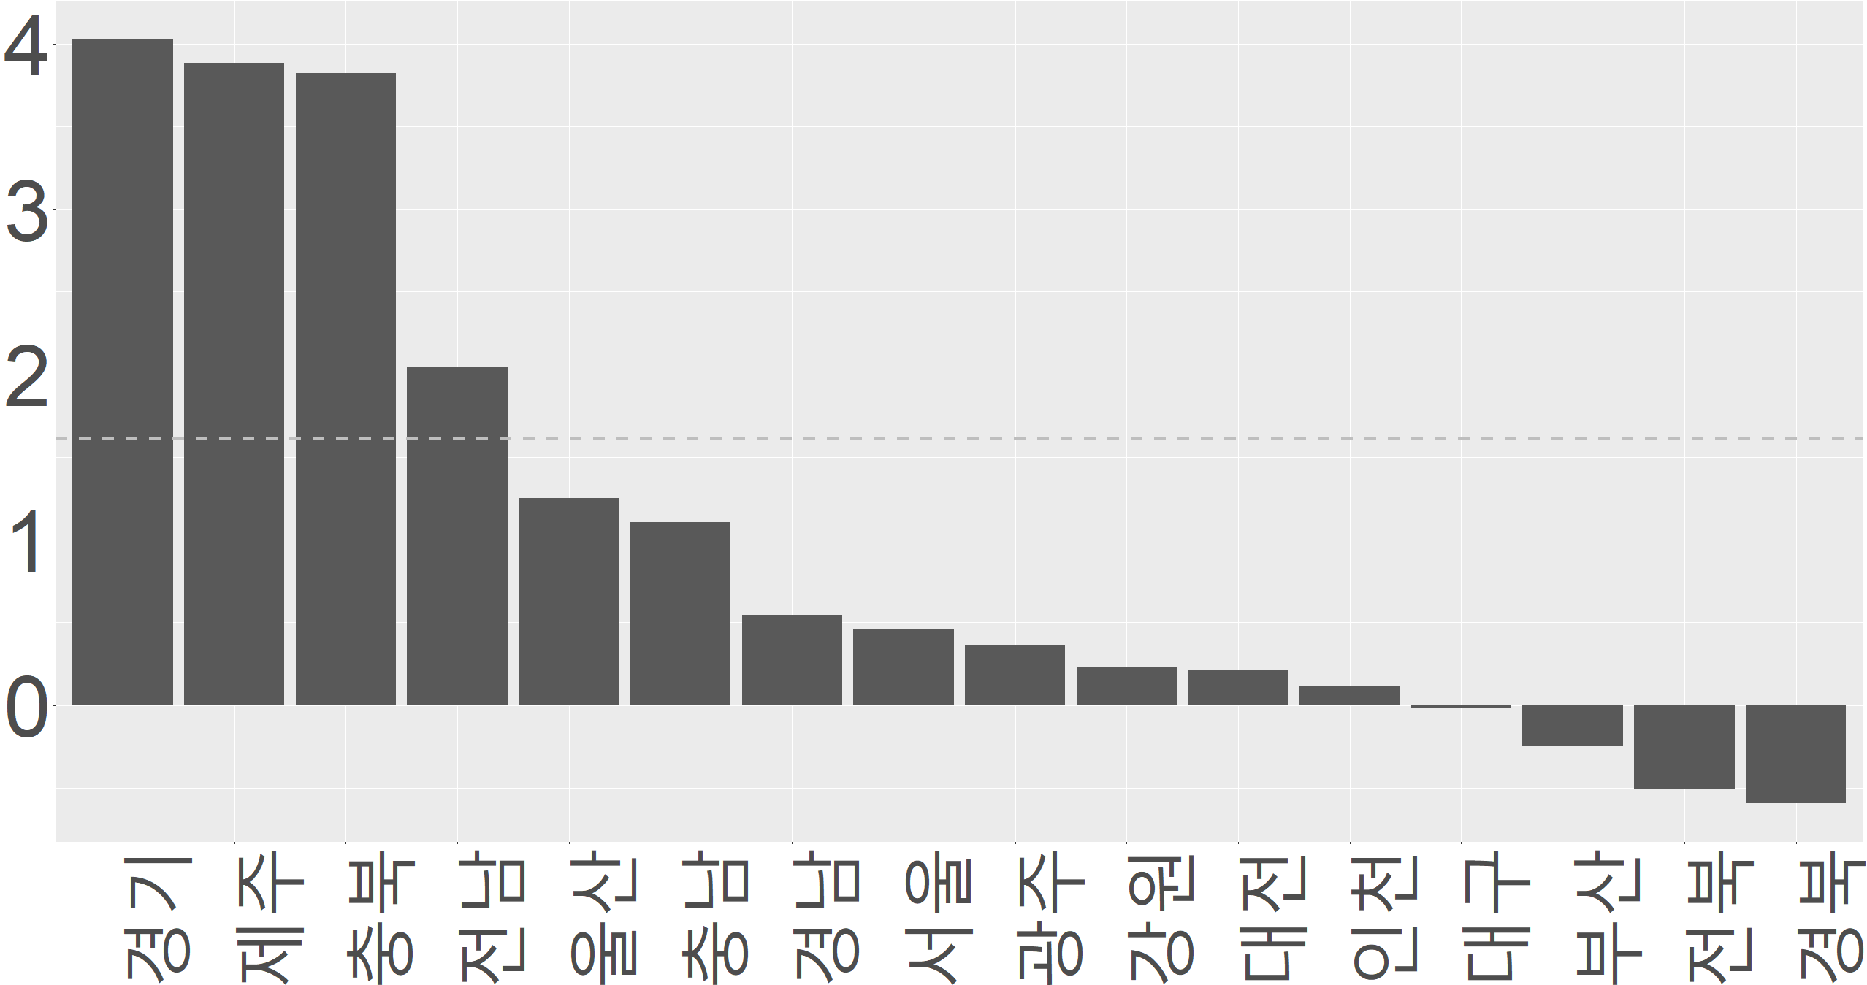
00
시·도별 전력소비 현황
최근 10년간 전력소비 증가 추이
인구가 늘고, 경제규모가 커지면, 전력수요 늘어날 수 밖에 없음.
  (전력 소비 연평균 증가율) 전국 1.70%, 경기도 3.44%. 전국에서 2번째 높은 증가율
  (산업부문 전력소비 연평균 증가율) 전국 1.61%, 경기도 4.03%. 전국에서 가장 높은 증가율
  (건물부문 전력소비 연평균 증가율) 전국 1.56%, 경기도 2.62%. 전국에서 2번째 높은 증가율
전력소비 증가율 (2012~2022 연평균)
산업부문 전력소비 증가율 (2012~2022 연평균)
건물부문 전력소비 증가율 (2012~2022 연평균)
(%)
(%)
전국평균: 1.70%
전국평균: 1.61 %
전국평균: 1.56 %
(%)
제주
경기
충북
전남
충남
울산
인천
광주
대전
경남
강원
대구
부산
서울
전북
경북
경기
제주
충북
전남
울산
충남
경남
서울
광주
강원
대전
인천
대구
부산
전북
경북
제주
경기
인천
전남
충북
충남
광주
경남
강원
대구
대전
전북
경북
부산
서울
울산
출처: 전승호·김한수. (2024). 전국 시도 및 시군구의 온실가스 배출 요인 분해 분석: 경기도 재생에너지 보급의 필요성 도출, 자원· 환경경제연구, 33(4), 343-378.

Slide 5
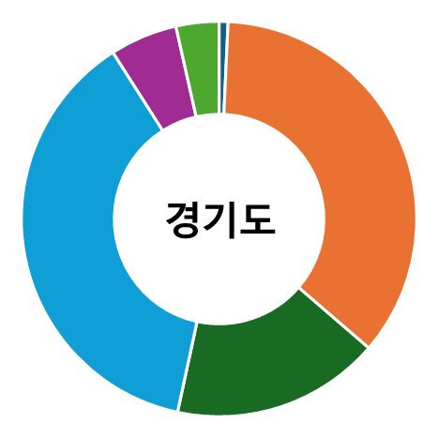
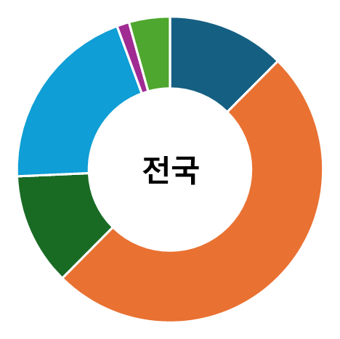
00
경기도 최종에너지 소비의 에너지원별 구성
최종에너지소비 (에너지원별, 2022년)
경기도는 에너지원 중 전력에 가장 많이 의존.
  (경기도) 전력 38%, 석유제품 36%, 가스 17%, 열에너지 6%, 신재생 및 기타 4%, 석탄 1%
  (전국) 석유제품 50%, 전력 20%, 석탄 12%, 가스 12%, 신재생 및 기타 4%, 열에너지 1%
최종에너지 소비의 에너지원별 구성 (2022)
전력 20%
석탄 17%
석유 36%
전력 38%
가스 17%
석유 50%
가스 17%
출처: 에너지경제연구원. (2023). 지역에너지통계연보

Slide 6
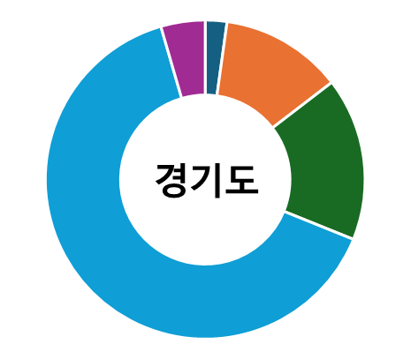
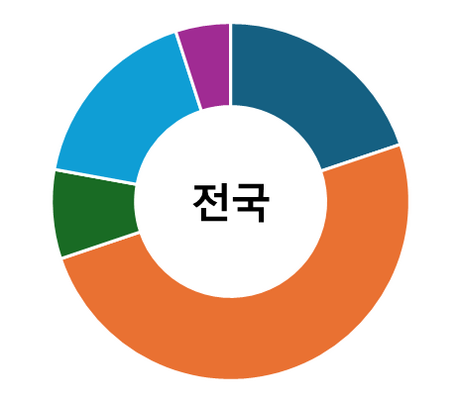
00
경기도 산업부문 에너지 소비의 에너지원별 구성
산업부문 에너지소비 (에너지원별, 2022년)
경기도는 전력 집약 산업이 밀집해 전력소비 비중이 높음.
  (경기도 산업부문) 전력 64%, 가스 17%, 석유 12%, 신재생 및 기타 4%, 석탄 2%
  (전국 산업부문) 석유제품 50%, 석탄 20%, 전력 17%, 가스 8%, 신재생 및 기타 5%
출처: 에너지경제연구원. (2023). 지역에너지통계연보
산업부문 에너지소비의 에너지원별 구성 (2022)
전력 17%
석유 12%
석탄 20%
전력 64%
가스 17%
가스 8%
석유 50%

Slide 7
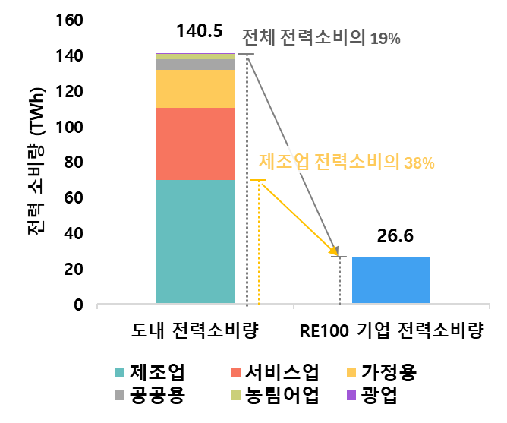
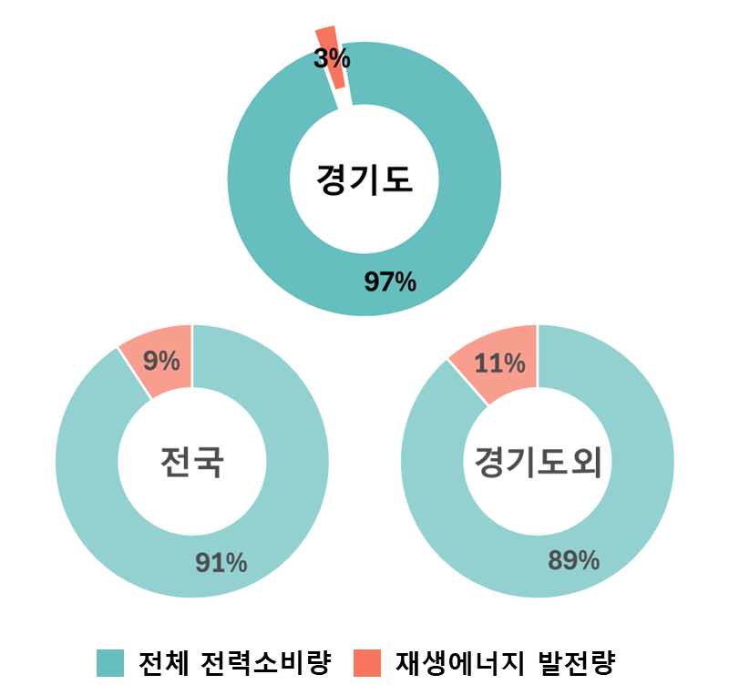
00
RE100 기업과 재생에너지
RE100 기업 전력소비
전력 소비 및 재생에너지 (2022)
2021년 도내 글로벌 RE100 선언 기업의 전력소비량 26.6TWh
  경기도 전체 전력 소비량의 19%
  경기도 제조업부문 전력소비량의 38%
전력소비량 대비 재생에너지 발전량 부족
  전력소비량 141TWh, 재생에너지 발전량 3.7TWh
  경기도 3%, 전국 9%
RE100 기업의 이탈방지 필요
출처: 한국전력공사, 2024 한국전력통계
한국에너지공단, 2023 신재생에너지 보급통계

Slide 8
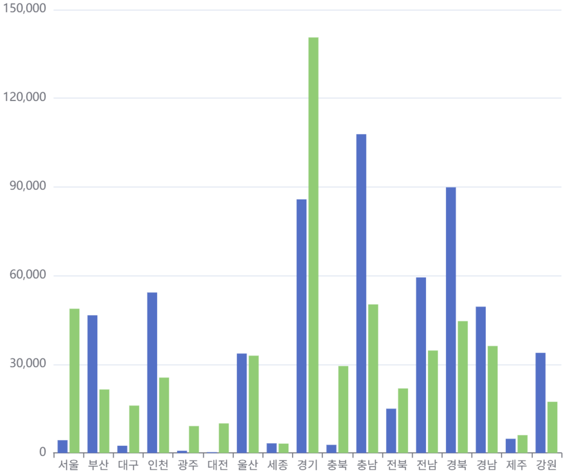
00
경기도 전력자립도
경기도 전력 수급 현황
(GWh)
시도별 전력 소비 및 발전량
경기도는 전력소비가 많은 것에 비해 발전량이 부족
경기도의 전력자립도는 61%. 전국에서 12번째 높음
  발전량: 85.8TWh
  소비량: 140.5TWh
소비량
발전량
출처: 경기 기후 플랫폼

Slide 9
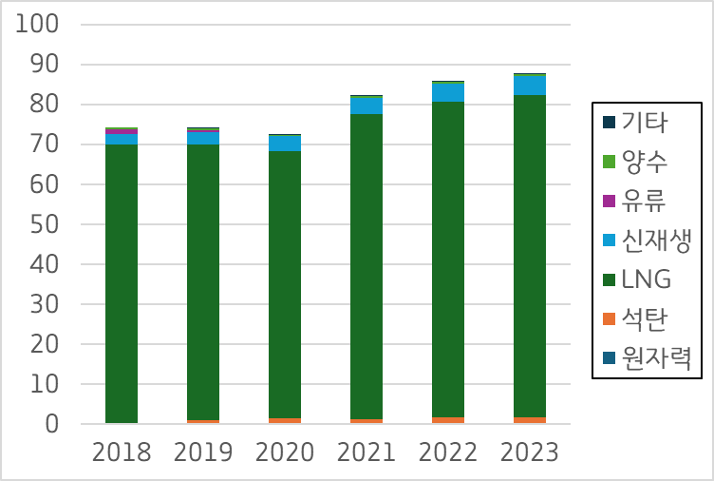
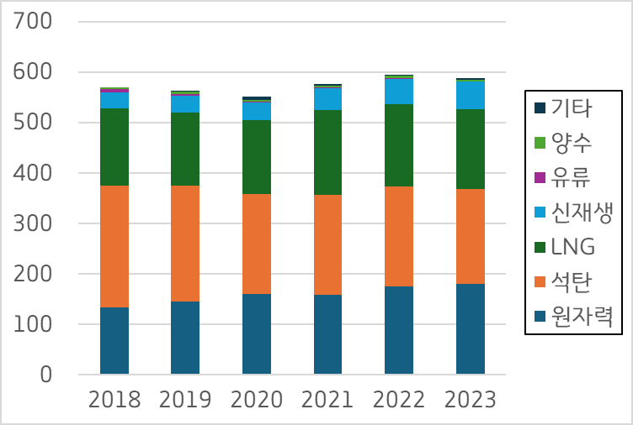
00
국내 및 경기도 전력믹스
경기도 전력믹스 (2023)
경기도는 수도권 전력수요를 충당하는 주요 발전 지역으로, LNG 중심의 전력공급 구조를 갖고 있음.
2023년 전국 발전량 588.1TWh, 경기도 87.7TWh로 전국에서 14.9% 차지.
  (경기도) LNG 92.1%, 신재생 5.4%, 석탄 1.9%, 나머지 0.6%
  (전국) 석탄 32.0%, 원자력 30.7%, LNG 26.8%, 신재생 9.2%, 나머지 1.2%
경기도 전력믹스
전국 전력믹스
(TWh)
(TWh)
ＬＮＧ
ＬＮＧ
ＬＮＧ
ＬＮＧ
ＬＮＧ
ＬＮＧ
LNG
LNG
LNG
LNG
LNG
LNG
석탄
석탄
석탄
석탄
석탄
석탄
원자력
원자력
원자력
원자력
원자력
원자력
출처: 한국전력공사, 2024 한국전력통계

Slide 10
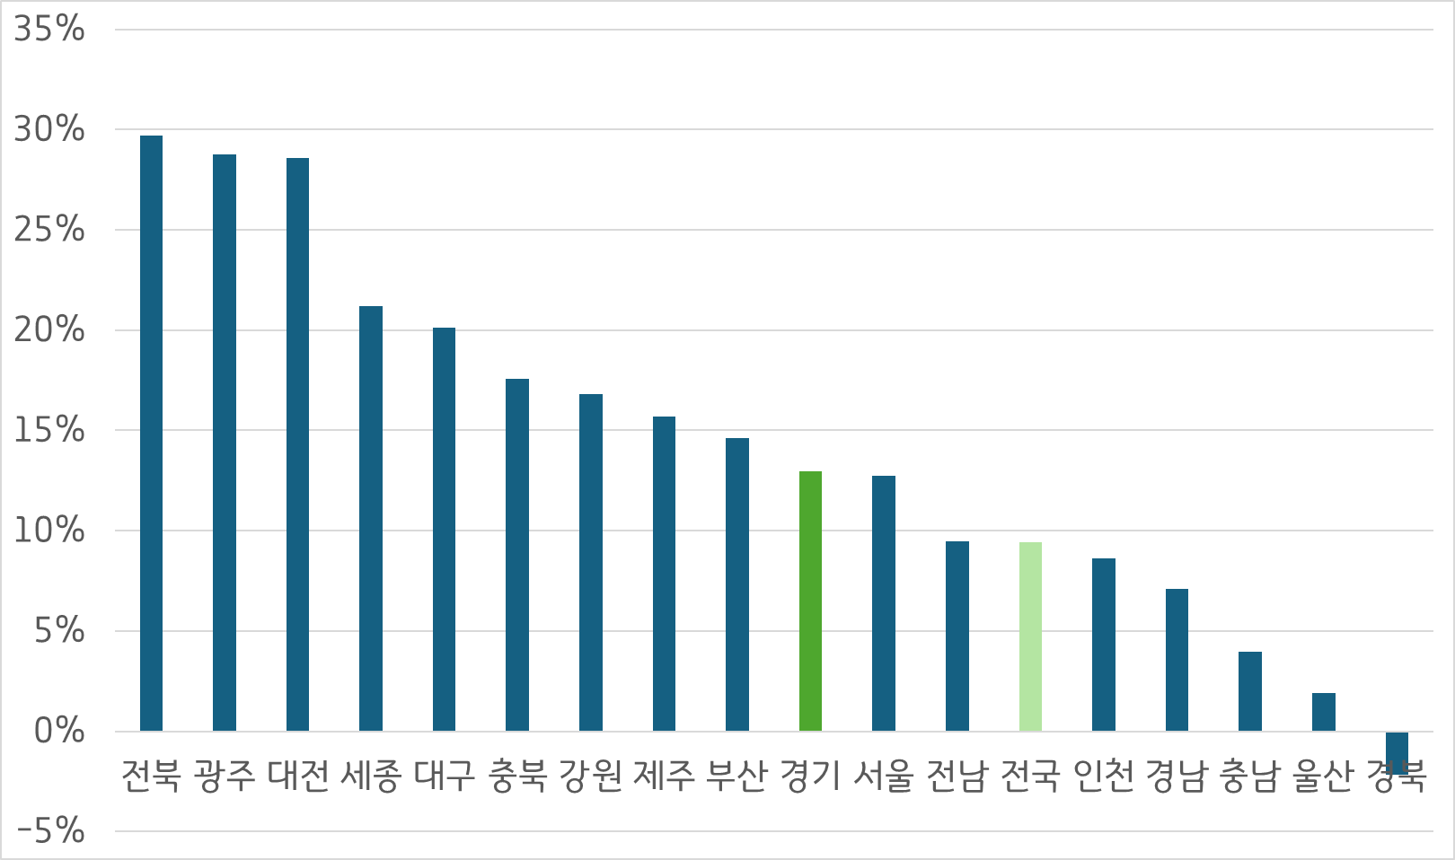
00
경기도 신재생발전량 증가 추이
연평균 증가율 (2014-2023)
전국 평균 대비 경기도의 증가율은 높은 편이나, 다른 시도 대비 낮은 편.
  경기 12.9%, 전국 9.4%
  17개 시도 중 10번째
신재생에너지 발전량 연평균 증가율 (2014-2023)
출처: 한국에너지공단, 2024, 신재생에너지 보급통계

Slide 11

감사합니다

